Slide 1
• Hadislerin korunması, yazılması ve rivayeti
Hz. Peygamber’in kendisinden sadece Kur’an’ın yazılması, hadislerin yazılmaması yönünde bazı bilgilere sahibiz. Ancak bu bilginin kaynağı kuvvetle muhtemel Ebû Saîd el-Hudrî gibi bazı sahâbîlerdir.
Burada unutulmaması gereken husus Kur’an’ın da büyük oranda ezber ve nakil ile korunduğu hususudur. Zira o gün Arap toplumunda yazı yaygın olmadığı gibi gelişmemiş olduğu için çok güvenilir de değildi
Hadisler konusunda bazı aşırı şüpheciler tarafından hadislere olan güveni sarsıcı mahiyette kullanılan hadislerin ilk dönemlerde yazılmadığı yönündeki iddianın ne kadar mesnetsiz olduğu çok sayıda delille çürütülebilir. (Kitabet ile tedvinin ayırt edilmemesi, Müslüman âlimler arasında da yanlış kanaatlerin doğmasına sebep olmuştur.)

Slide 2
Bu problemin temelinde iki husus vardır. İlki hadislerin yazılması anlamına gelen “kitâbet” ile hadislerin bir araya toplanmasını ifade eden “tedvîn/cem” faaliyetinin birbirine karıştırılması, ikincisi ise ilk dönemlerde “sözlü rivayet”in “yazılı rivayet”e tercih edilmesi meselesidir.
Birinci problemde hadislerin toplanmasının, yazılması (kitâbet) ile karıştırılarak, yazılmasının ilk müdevvin olarak bilinen İbn Şihâb ez-Zührî ile başladığı zannedilmektedir. Bu kanaati uyandıran en önemli etkenlerden birisi, hadislerin yazımının Hz. Peygamber tarafından yasaklandığı düşüncesidir ki, bu doğru bir tespit değildir. Bununla birlikte Hz. Ömer ve Ebû Saîd el-Hudrî gibi bazı sahâbîlerin, hadislerin Kur’an ile karışması veya Kur’an’ın ihmal edileceği endişesi gibi değişik sebeplerle, hadislerin yazımına karşı çıktığını da görmekteyiz. Bunların II. yüzyılın ortalarına kadar etkinliğini sürdürdüğünü söyleyebiliriz.

Slide 3
Hz. Ali, Abdullah b. Amr, Abdullah b. Abbas, Cabir b. Abdullah gibi diğer bazı sahâbîlerin de hadisleri yazdığı/yazdırdığı rivâyet edilmektedir. Ancak bu yazma, hadisleri tedvin etme maksatlı değil, belki daha çok, unutmama/hatırlatma amaçlı yazılmış notlar veya sahîfelerden ibarettir diyebiliriz. Nitekim hadisleri o dönemde yazan Abdullah b. Amr’ın sahip olduğu es-Sahîfetü’s-Sâdıka’sı, bunun en güzel örneğidir. Bununla birlikte asıl yazma faaliyeti tâbiinin büyüklerinin sahâbeden yazmalarıyla başlamıştır diyebiliriz. Ebu Hureyre’den Hemmam b. Münebbih’in yazdığı «Sahife» buna bir örnektir. Bunlardan diğer bazıları şunlardır: Süleyman b. Kays el-Yeşkurî, Ümmü’d-Derdâ, Urve b. Zübeyr, Ebû Seleme, Saîd b. Cübeyr, Ebû Kılâbe, Mücahid, İkrime, Ebân b. Osman, Muhammed b. Sirin, Nâfi’, Katâde, İbn Ebî Müleyke, Amr b. Dinar. Bu isimlerin hicrî ilk ve ikinci asrın başlarında yaşamış olduklarını ayrıca belirtelim.

Slide 4
Hicrî 60’lı yıllarda yapılan Kubbetü’s-Sahra’da bile Hz. Peygamber’in hadislerine yer verildiğini görmekteyiz.
Goldziher’in (ö. 1921) şu yorumu bu faaliyetin tabîliğini güzel bir şekilde ortaya koymaktadır: “Hiçbir şey, sahâbenin ve öğrencilerinin, Peygamberin söz ve fiillerini, unutulmasın diye kayda geçirmiş olmaları kabulüne engel değildir. Sıradan insanların hikmetli sözlerinin bile sahîfelerde korunduğu bir çevrede, Peygamberin sözlerinin korunması nasıl sözlü korumanın tesadüfüne terk edilebilirdi ki?”
Bütün bu verilerden hareketle hicrî I. yüzyılın ikinci yarısının başından itibaren hadis yazım faaliyetlerinin başladığı ve yüzyılın sonunda tedvin faaliyetine kadar artarak devam ettiğini söyleyebiliriz. Dolayısıyla hadis yazma ve toplama faaliyetlerini kaba olarak tarihlendirecek olursak, hadislerin yazımı hicrî 50-100, bölgesel tedvîni ise 100-150 yılları arasında büyük oranda tamamlanmıştır.

Slide 5
Sorular
İlk yüzyılda hadislerin tamamı yazıya geçirilmiş midir?
Elbette hayır. Zira hadisleri yazmayı uygun görenlerle birlikte, yazılmasının değişik nedenlerle uygun olmayacağını düşünenler de vardı. Dolayısıyla hadislerin bir kısmı sözlü olarak rivâyet edilirken, diğer bir kısmı yazılı olarak nakledilmiştir.
O halde niçin hadisler ilk zamanlardan itibaren tamamen yazılmamış, hâfızadan rivâyete bağlı kalınmıştır?
Hadislerin yazılmasına karşı çıkmanın daha sahâbe döneminde başladığı bilinmektedir. Bununla ilgili değişik gerekçeler ileri sürülmüştür. Bunları Gregor Schoeler şu şekilde tasnif etmiştir:
1) Kur’ân benzeri ikinci bir kitabın ortaya çıkması veya yazılı hadislerin Kur’ân metinleri ile karıştırılması endişesi.
2) İnsanların, yazılı hadislerle meşgul olmaları sebebiyle Kur’ân’dan alıkonulması endişesi.

Slide 6
3) İnsanların, yazılı olana –ki bu kalıcı değildi– aşırı güvenmelerinden korkulması ve bunun sonucunda ezberlemeleri gereken kelimeleri yeteri kadar ezberleyememeleri endişesi.
4) Hadislerin ehil olmayan yanlış kişilerin eline geçebileceği endişesi. Bunların hepsi değişik oranlarda bu süreci etkilemiştir diyebiliriz.
Bunda ezberlenecek hadislerin çok olmamasının da büyük bir etkisi olduğunu söyleyebiliriz. Mesela bu dönemin ünlü hadisçilerinden İbn Şihâb ez-Zührî’nin (ö. 124/741) 2200, Eyyub es-Sahtiyânî’nin (ö. 131/749) 800, Süleyman el-A’meş’in (ö. 148/765) 1300 hadis bildiği rivayet edilmektedir. O halde bir hadis hafızı için az sayıdaki bu hadisleri ezberlemenin zorluğundan bahsedemeyiz. Ancak özellikle bölgelerarası hadis yolculuklarının artması ve hadislerin tedvini ile birlikte sadece bilinen hadis sayısı çoğalmamış, aynı zamanda bunların çok farklı versiyonlarına da ulaşılmıştır. Bu da doğal olarak binlerce hadis demekti. Zira her bir versiyon ayrı bir hadis muamelesi görmüştür. Bu durum da hadisleri yazmayı zorunlu hale getirmişti.

Slide 7
Hadisler yazıldıysa, hadislerin güvenilirliği konusunda niye bu kadar çok problemle karşılaşıyoruz?
Bu problemin temel iki nedeninden bahsedebiliriz. Bunlardan birincisi, hadislerin Kur’an gibi büyük bir çoğunluk tarafından rivâyet edilmemesi, tek veya az sayıda kişi tarafından aktarılmalarından dolayı özellikle ezber ve koruma hususunda bazı sıkıntıların ortaya çıkmasıdır. Nitekim bu yüzden ilk dönem hadis otoriteleri yaygın olarak bilinen ve meşhur sünneti tavsiye etmişler, az bilinen rivâyetlerden uzak durma tavsiyesinde bulunmuşlardır. Öte yandan değişik sebeplerle hadis uydurulması da problemin ikinci nedenidir diyebiliriz. O halde, hadis rivâyetinde ilk zamanlarda sahip olunan hassasiyetin kaybolmasının zaman içerisinde, hadislerin güvenilirliği konusunda tartışmaları artırdığını söyleyebiliriz.

Slide 8
Madem ilk dönemlerden beri hadisler yazılıydı, neden bu ilk yazılı nüshalara sahip değiliz?
Tarihte yazılmış birçok eserin orijinalleri yangın, sel, savaş vb. değişik etkenlerle zaman içerisinde kaybolmaktadır. İlk dönem hadis eserlerinin de diğerleri gibi büyük oranda kaybolduğu bir gerçek olmakla birlikte, bu yazılanların bazı parçaları (fragmanlar) zamanla orta çıkabilmektedir.

Slide 9
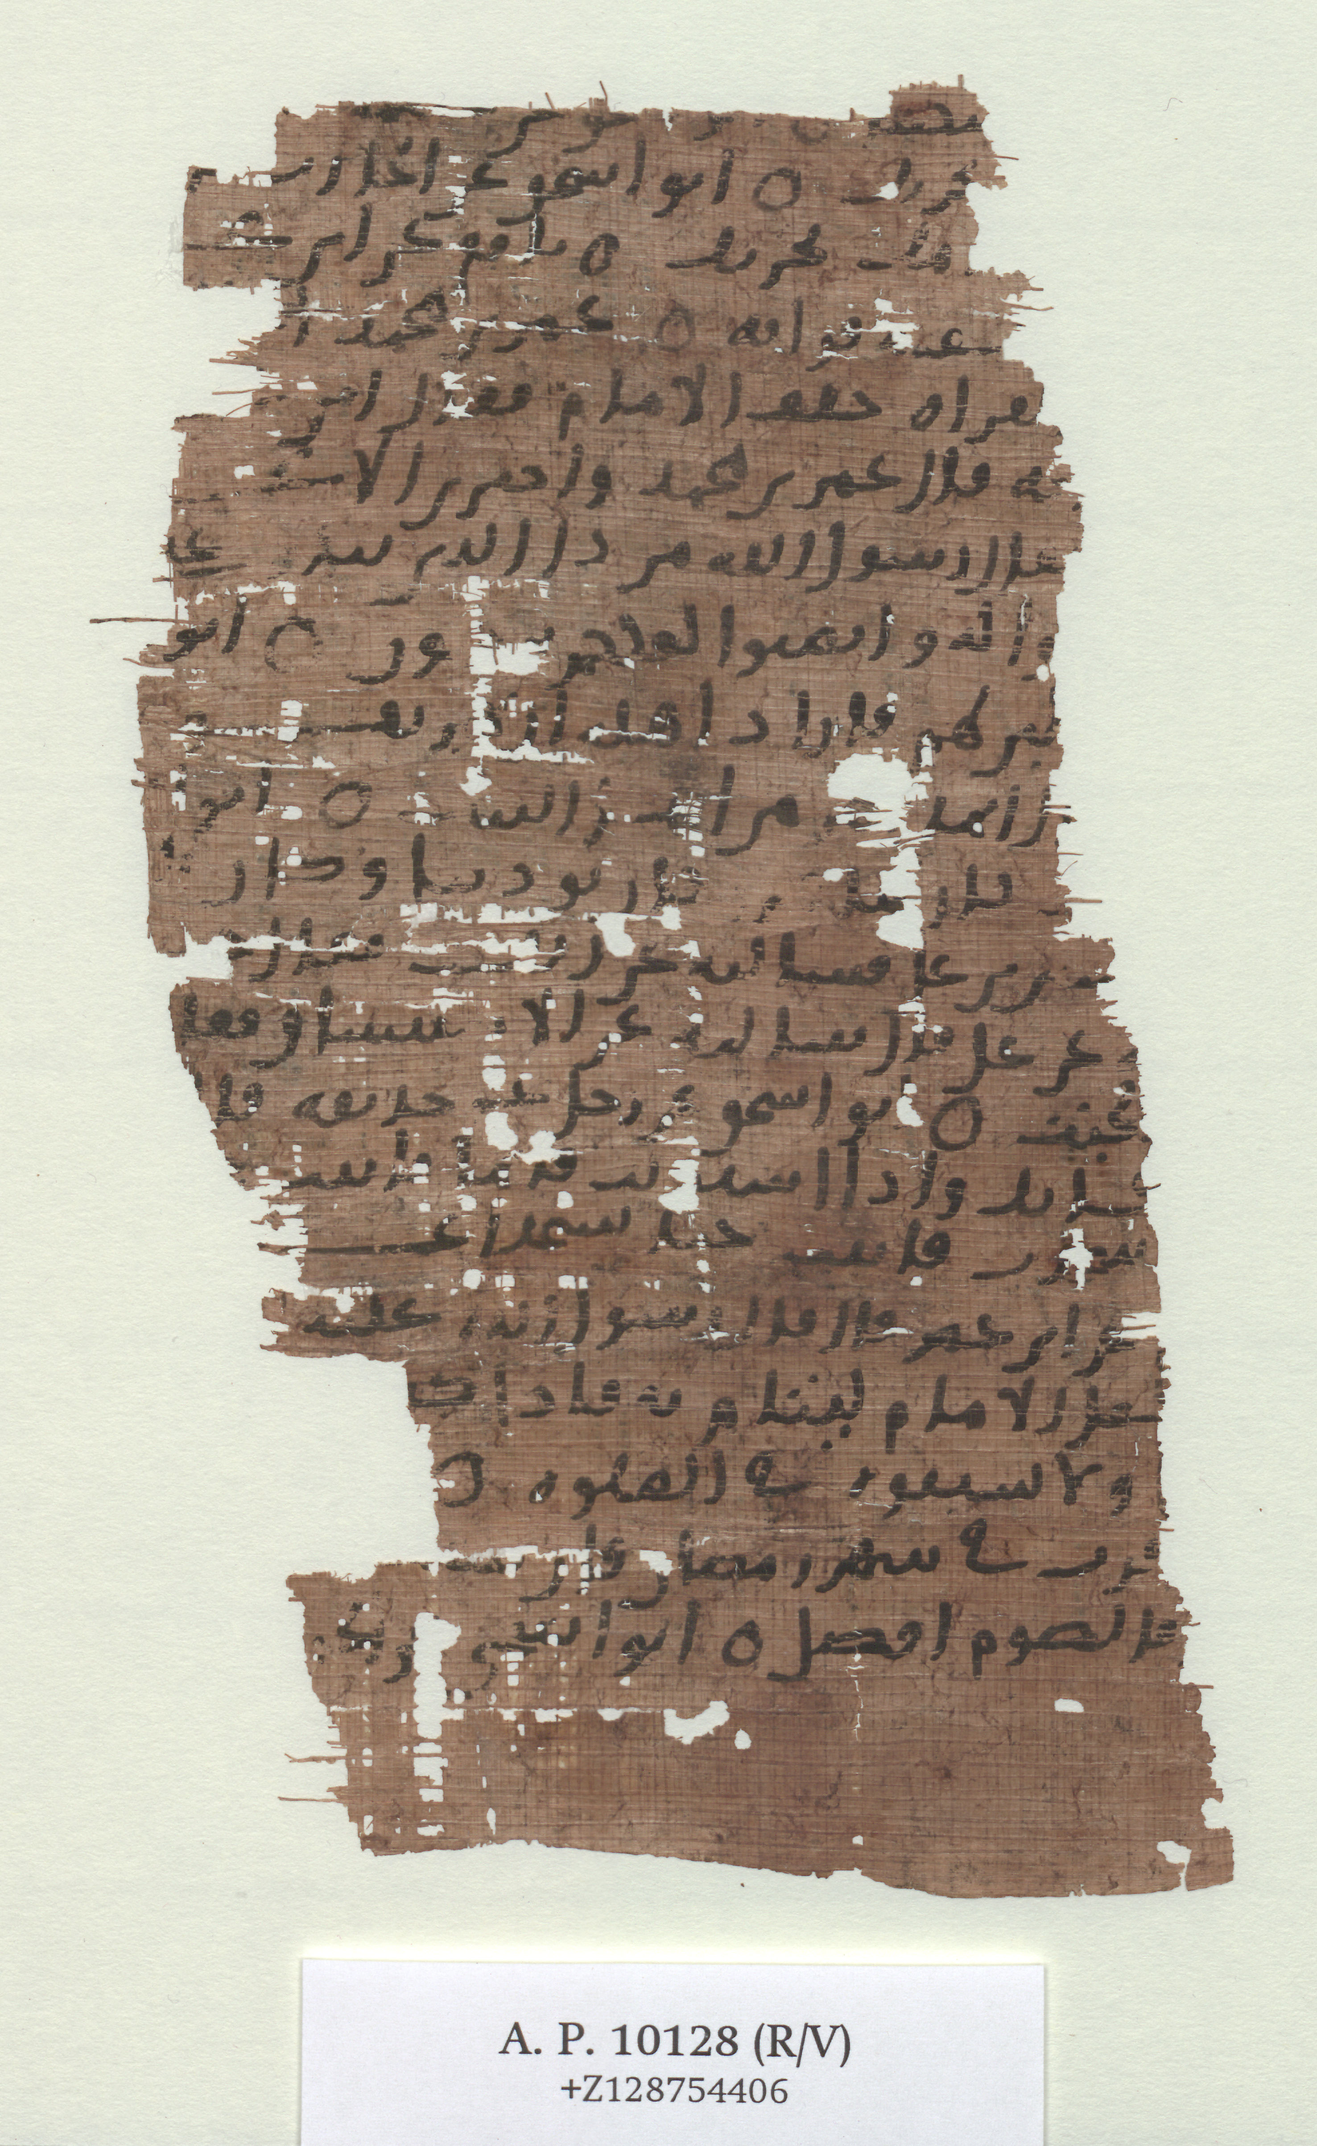
Avusturya Milli Kütüphanesi’nde Hicrî II. yüzyıla ait bir Papirüs Yazması

Slide 10
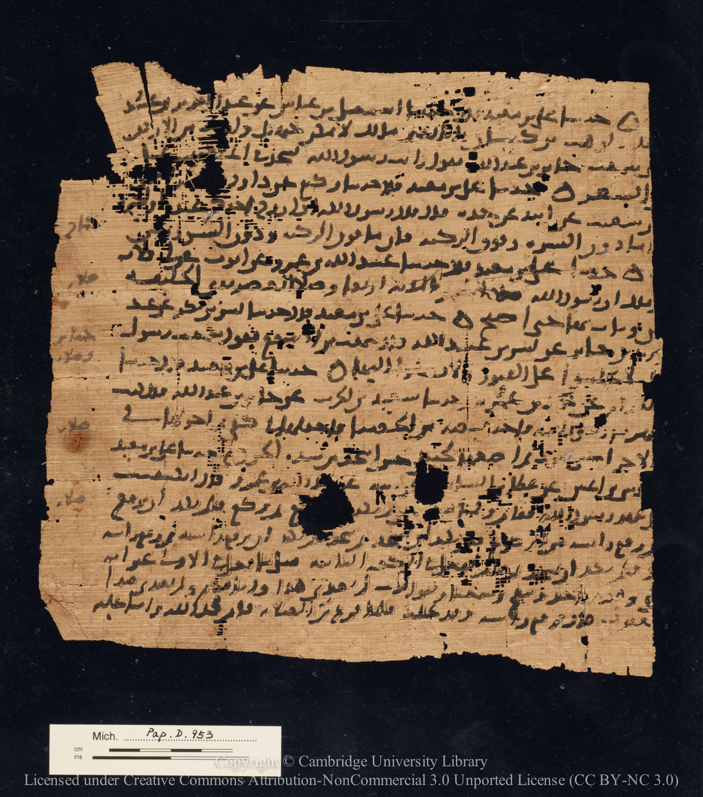
Cambridge Üniversitesi K. - Ali b. Mabed’e ait papirüs yazma

Slide 11

İhlas Suresi (h. 79)

Slide 12
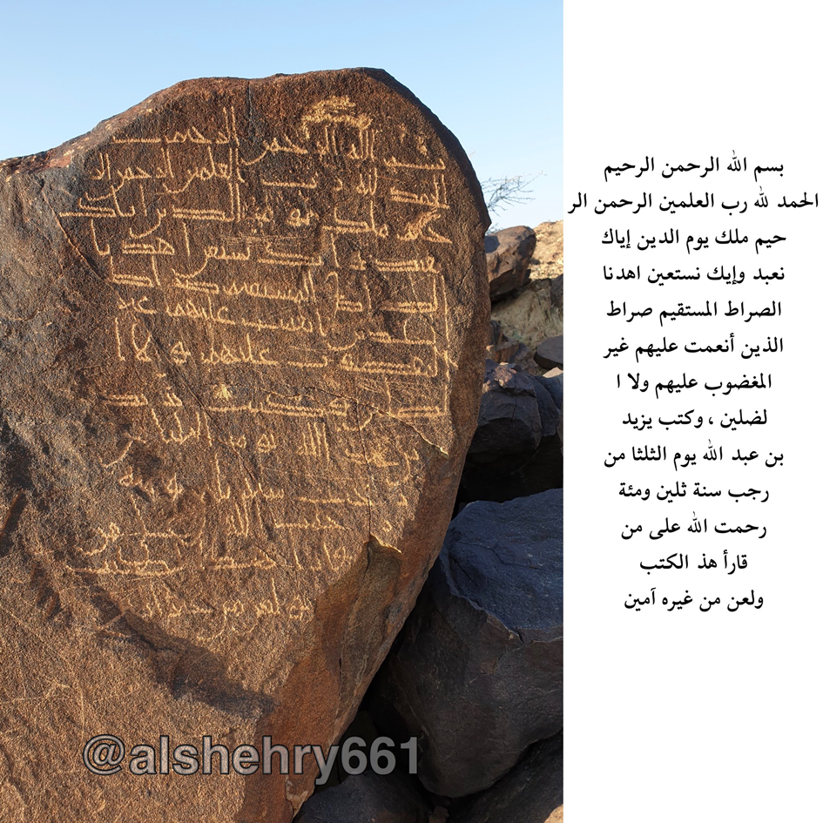
Fatiha Suresi (h. 130)

